Slide 1
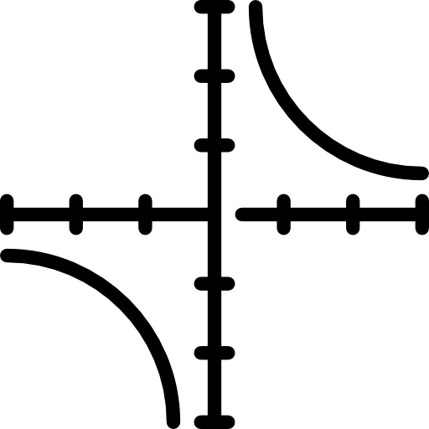



Тема урока:
Линейная функция и её график.

Slide 2


Цели обучения:
7.5.1.5 знать определение линейной функции y=kx+b, строить ее график и устанавливать его расположение в зависимости от k и b.
7.5.1.4 знать определение функции y=kx, строить ее график и устанавливать его расположение в зависимости от k.

Slide 3



Учащийся достиг цели урока, если:
1)Выбирает из предложенных функций линейную зависимость, прямую пропорциональность на основании определения и строит графики этих функций.
2)Устанавливает расположение графиков линейной зависимости и прямой пропорциональности в зависимости от значений k и b.
3)Обосновывает выводы по результатам исследовательской работы.

Slide 4
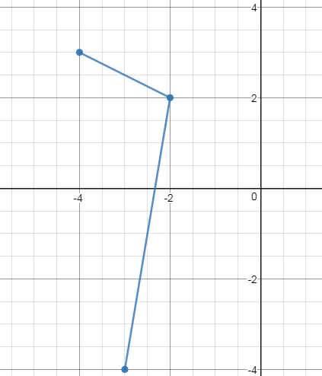
Решение заданий 1 вариант:
Ломанная АВС – график некоторой функции. А(-4;3), В(-2;2), С(-3;-4). Начертить график. По графику определить а) область определения и область значений функции, б) значение у, если х= - 3 и значение х, если значение у = 0
1) D(y)=[-4;-2], E(y)=[-4;3]
2) x= - 3 y= - 4
3) y=0 x -2,4

Slide 5
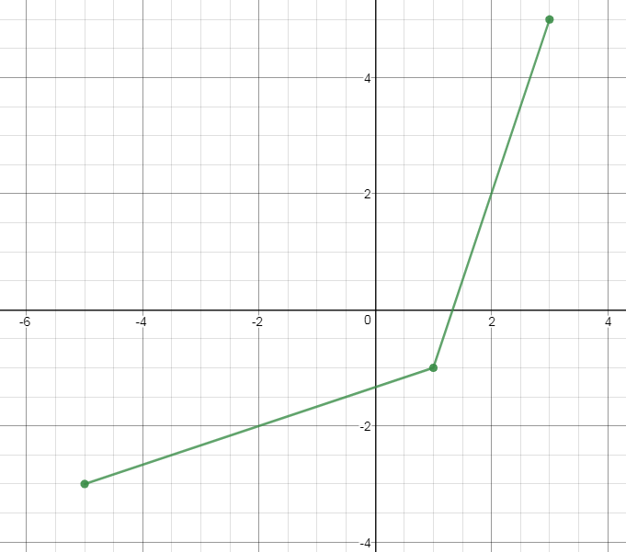
Решение заданий 2 вариант:
Ломанная АВС – график некоторой функции. А(-5;-3), В(1;-1), С(3;5). Начертить график. По графику определить а) область определения и область значений функции, б) значение у, если х= - 2 и значение х, если значение у = 0
1) D(y)=[-5;3], E(y)=[-3;5]
2) x= - 2 y= - 2
3) y=0 x -1,3

Slide 6

1. Правильно отмечает точки на координатной прямой
2.Правильно строит график
3.Верно указывает область определения
4.Верно указывает область значений
5.Верно указывает значение функции
6.Верно указывает значение аргумента
3 балла
1 балл
1 балл
Критерии
оценивания:
1 балл
1 балл
1 пара: 7-8 баллов
2 пара: 5-6 баллов
3 пара: 3-4 балла
1 балл

Slide 7
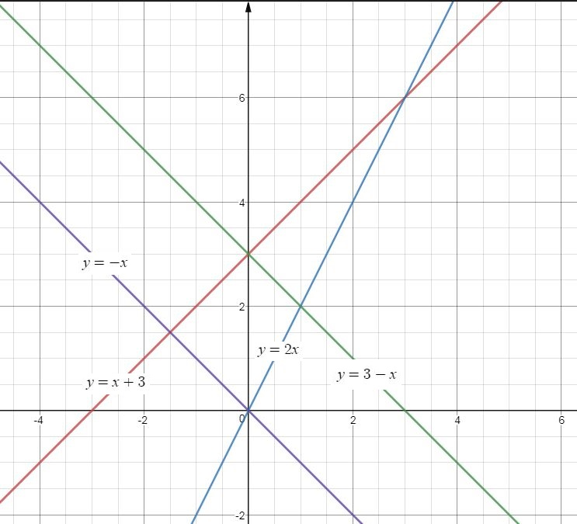
Исследовательская работа
Задание 3 паре.
Используя шаблон, построить графики функций:
1) у=х+3; 2) у=2х; 3) у= 3-х; 4) у= - х
Сделать выводы о расположении графиков в системе координат в зависимости от вида формул.

Slide 8
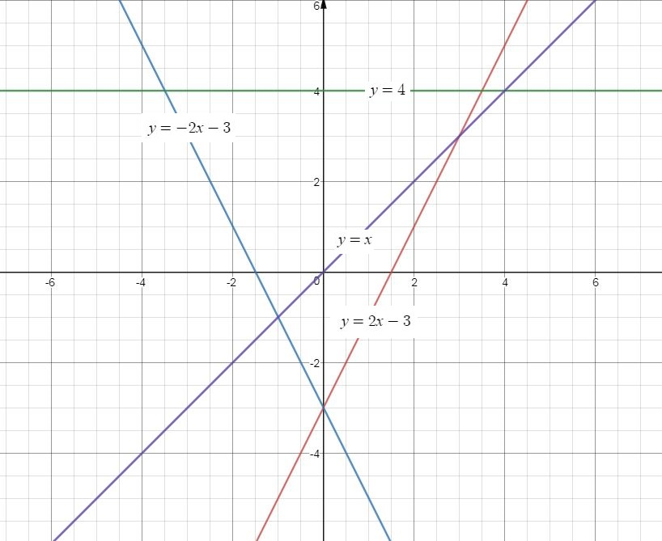
Исследовательская работа
Задание 2 паре.
Используя шаблон, построить графики функций:
1) у=2х-3; 2) у=-2х-3; 3) у= 4; 4) у= х
Сделать выводы о расположении графиков в системе координат в зависимости от вида формул.

Slide 9
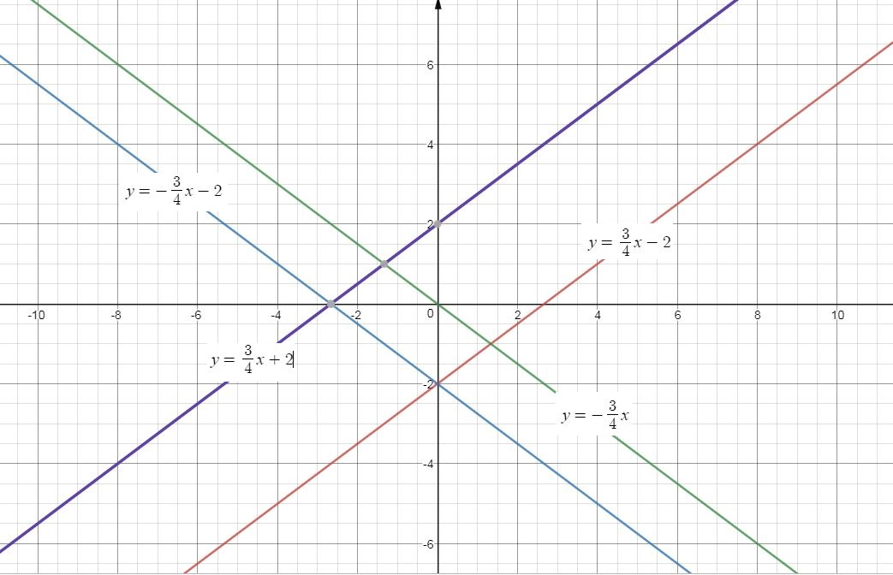
Исследовательская работа
Задание 1 паре.
Используя шаблон, построить графики функций:
1) у= 0,75х+2; 2) у=0,75 х-2; 3) у= -0,75 х-2; 4) у= - 0,75 х
Сделать выводы о расположении графиков в системе координат в зависимости от вида формул.

Slide 10
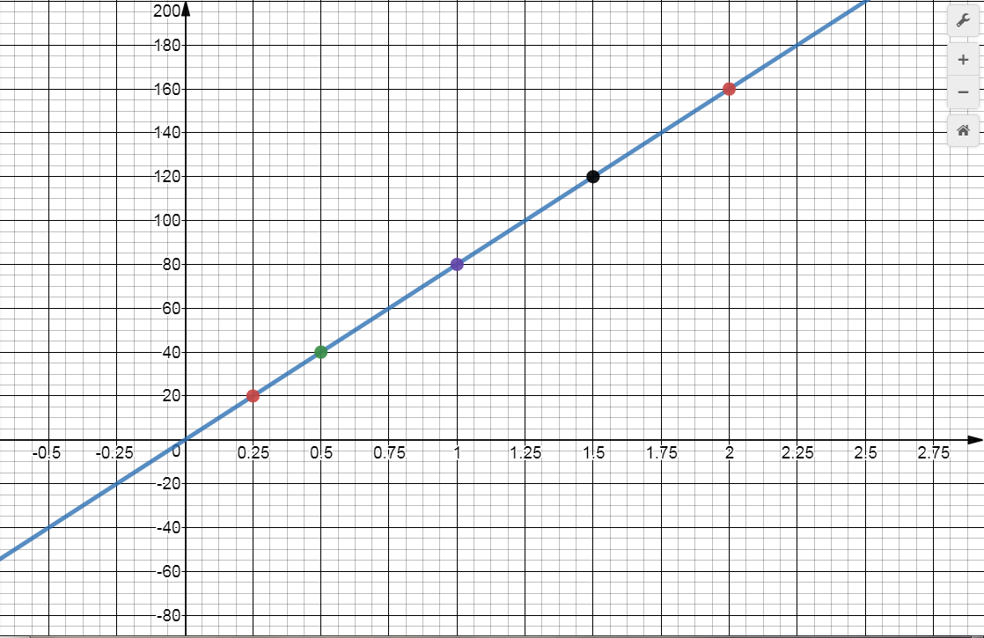
Задание 1 группе:
Междугородный автобус движется с постоянной скоростью 80 км/ч.
Зависимость пройденного автобусом пути S км от времени t задана таблицей.
Заполните пустующие клетки.
Постройте график функции, если по оси Ох 1см это 0,5 часа, по оси Оу
1 клетка это 20 км.
Решение:
S(t)=80t
15 мин =1/4 часа
S(1/4)=80/4=20 км
30 мин =1/2 часа
S(1/2)=80/2=40 км
S = 80 км значит
80t=80 и t=1
S=120 км значит
80t=120
и t= 120/80=1/5 часа
S(2)=80*2=160 км
t | 15 мин | 30 мин | 1 час | 1 час 30 мин | 2 ч
S | 20 км | 40 км | 80 км | 120 км | 160 км

Slide 11
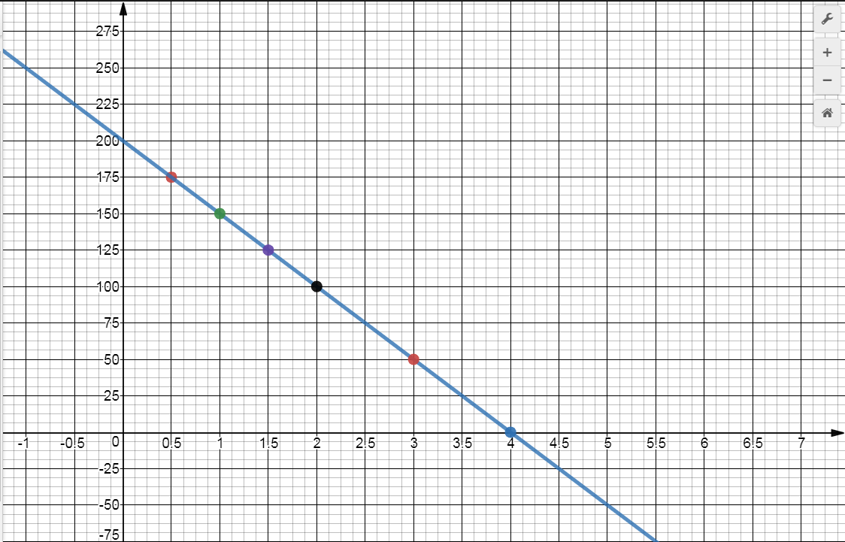
Задание 2 группе:
Моторная лодка плывет по течению реки с собственной скоростью 20 км/ч,
а в противоположном направлении плывет катер с собственной скоростью 30 км/ч.
Первоначально расстояние между ними было равно 200 км, а скорость течения реки 3 км/ч.
Считая, что расстояние S км между ними является функцией от времени t мин,
заполните таблицу.
По таблице постройте график функции S = f(t). Здесь 1 см оси
Ox равен 0,5ч, а 1 клетка Oy - 25 км.
Решение:
По течению скорость 20+3=23км/ч.
Против течения скорость 30-3=27км/ч.
Скорость сближения 23+27=50кмч.
50t – расстояние, пройденное за t часов.
S(t)=200-50t.
S(0,5)=200-50/2=200-25=175
S(1)=200-50=150
S(1,5)=200-50*1,5=200-75=125
S(2)=200-50*2=100
S(3)=200-50*3=200-150=50
t ч | 0,5 | 1 | 1,5 | 2 | 3
S км | 175 | 150 | 125 | 100 | 50

Slide 12
Функцию вида y=kx, где k – постоянное число,
а x,y переменные, называется прямой
пропорциональностью.
Функцию вида y=kx+b, где k,b – постоянное
число, а x,y переменные,
называется линейной зависимостью.
Если k>0, то функции возрастает,
Если k<0, то функция убывает.
График линейной зависимости
проходит через точку (0;b).
График прямой пропорциональности
проходит через точку (0;0)

Slide 13
Критерий оценивания:
Критерий | Дескрипторы
Выбирает функции | Выбирает верно 4 линейных зависимости. Выбирает верно 2 прямых пропорциональности.
Находит графики прямой пропорциональности | Находит график убывающей функции. Находит график возрастающей функции.
Находит графики линейной зависимости | Находит график убывающей функции. Находит график возрастающей функции. Использует значение b.

Slide 14


Индивидуальная работа.
Решение:
y=x-1, y=6x-7, y=5-x, y= -4x-5
y=3x, y= -3x

Slide 15
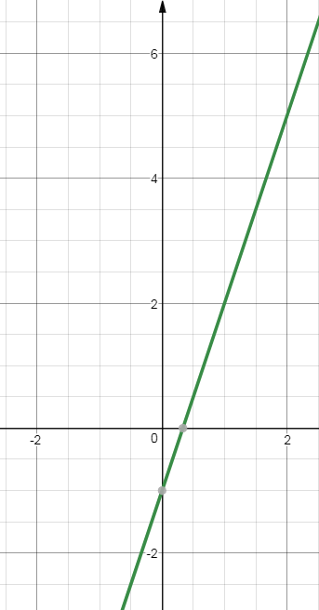
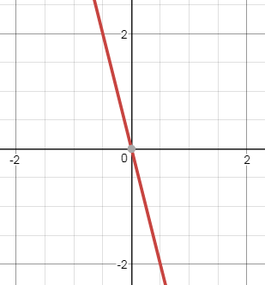
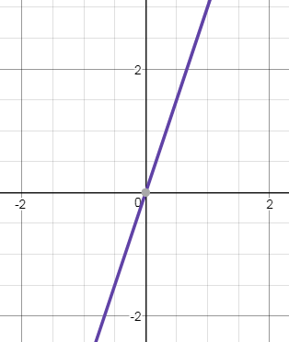
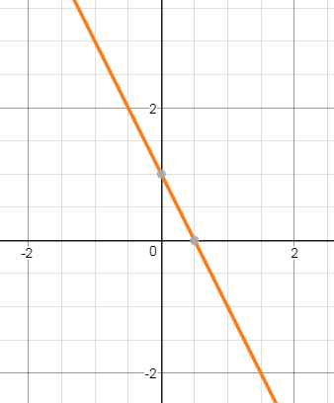
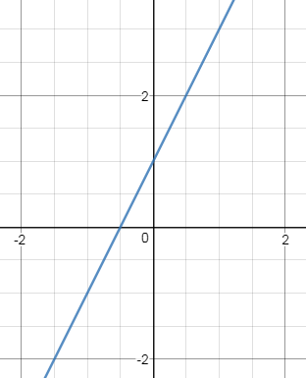
Индивидуальная работа.
2) Поставить каждой формуле в соответствие график.
y=2x+1
y=1-2x
y=3x
y= - 4x
y=3x - 1

Slide 16
Итоги урока.
Учащийся достиг цели урока, если:
1)Выбирает из предложенных функций линейную зависимость, прямую пропорциональность на основании определения и строит графики этих функций.
2)Устанавливает расположение графиков линейной зависимости и прямой пропорциональности в зависимости от значений k и b.
3)Обосновывает выводы по результатам исследовательской работы.

Slide 17
Рефлексия.
Я все понял, я решил все задания правильно
Я все понял, но иногда я допускаю ошибки в решении
Мне нужно решить дополнительные задания, я допустил много ошибок

